Slide 1



Екосистемний підхід розвитку підприємництва в Україні
Лідія Пащук

Slide 2
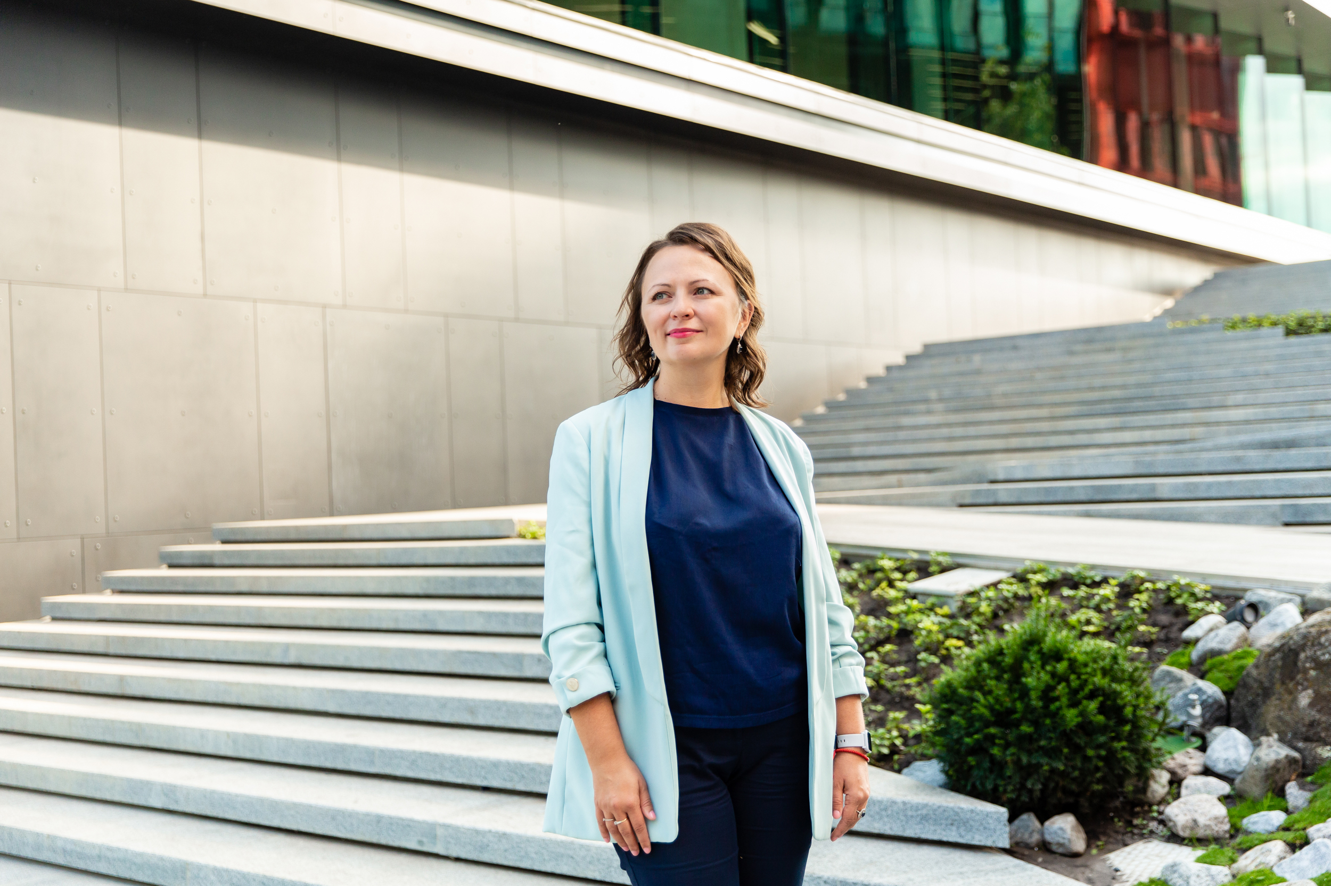
ЛІДІЯ ПАЩУК
Президент фонду K.Fund
Керівник Школи малого і середнього підприємництва
Доцент Київського національного університету ім. Т. Шевченка,
Викладач Chartered Institute of Marketing, Міжнародного інституту бізнесу
Консультант з питань МСП міжнародних організацій

Slide 3
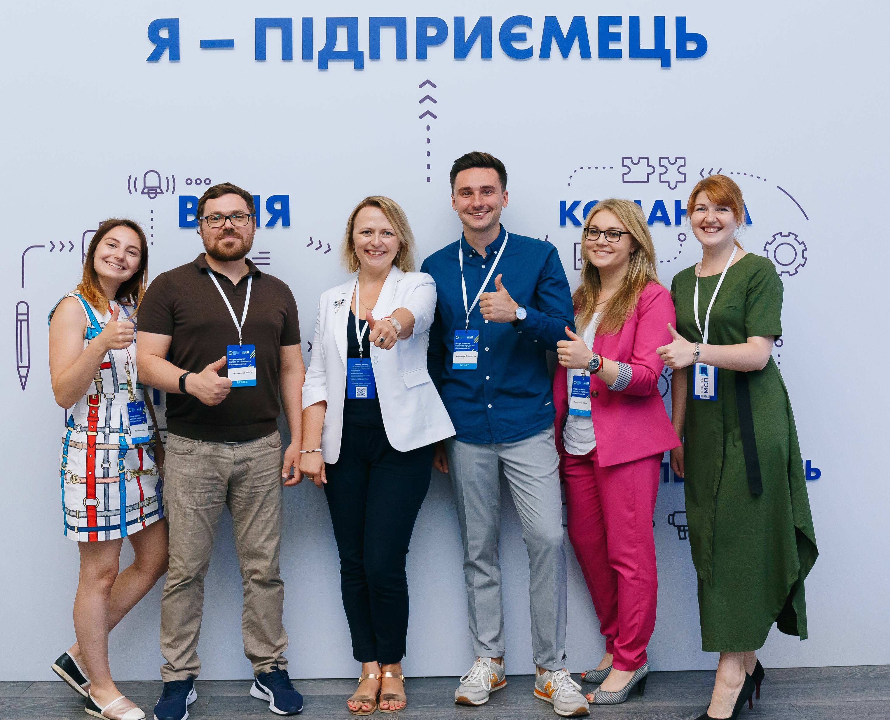
Місія K.FUND
надавати ключі до розвитку та реалізації;
забезпечувати можливості для отримання нових знань і навичок;
сприяти відкриттям та допомагати вийти на новий рівень.
K.FUND ВІДКРИВАЄ ШЛЯХ ДО МРІЇ.
ПРОЄКТИ K.FUND СТВОРЮЮТЬ СЕРЕДОВИЩЕ ДЛЯ ІСТОРІЙ УСПІХУ
3￼

Slide 4








Екосистема UFuture
4￼

Slide 5





Поточні
проєкти
K.FUND

Slide 6





Реалізовані
проєкти
K.FUND

Slide 7
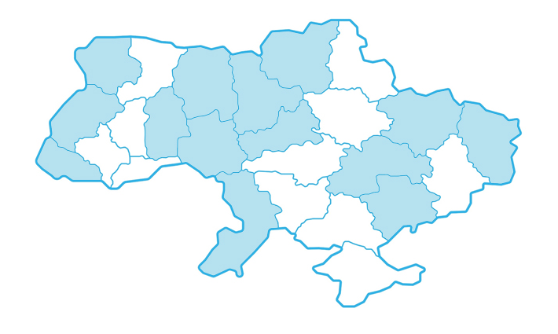

Регіони покриття – 15 міст, 14 областей, 1000+ підприємців
Біла Церква
Харків
Черкаси
Київ
Житомир
Вінниця
Львів
Одеса
Чернігів
Ужгород
Дніпро
Сєвєродонецьк
Хмельницький
Луцьк
Кривий Ріг

Slide 8
Чому підприємці зростають не так швидко, як могли б?
знання та навички,
підтримка, можливість отримати консультацію
оточення…
можливість порадитись

Slide 9
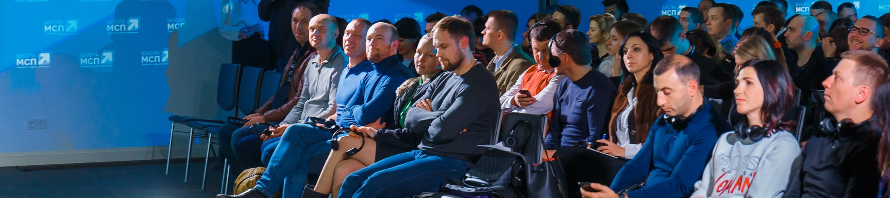
2021 рік
582 000 000
кількість підприємців у світі

Slide 10

252 000 000
кількість жінок-підприємниць
у світі
10￼

Slide 11

15,6% громадян США – підприємці

Slide 12
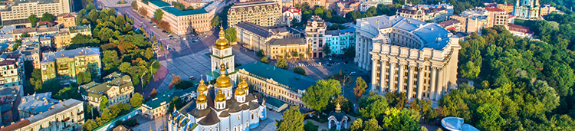
В Україні – 4,2% громадян підприємці

Slide 13
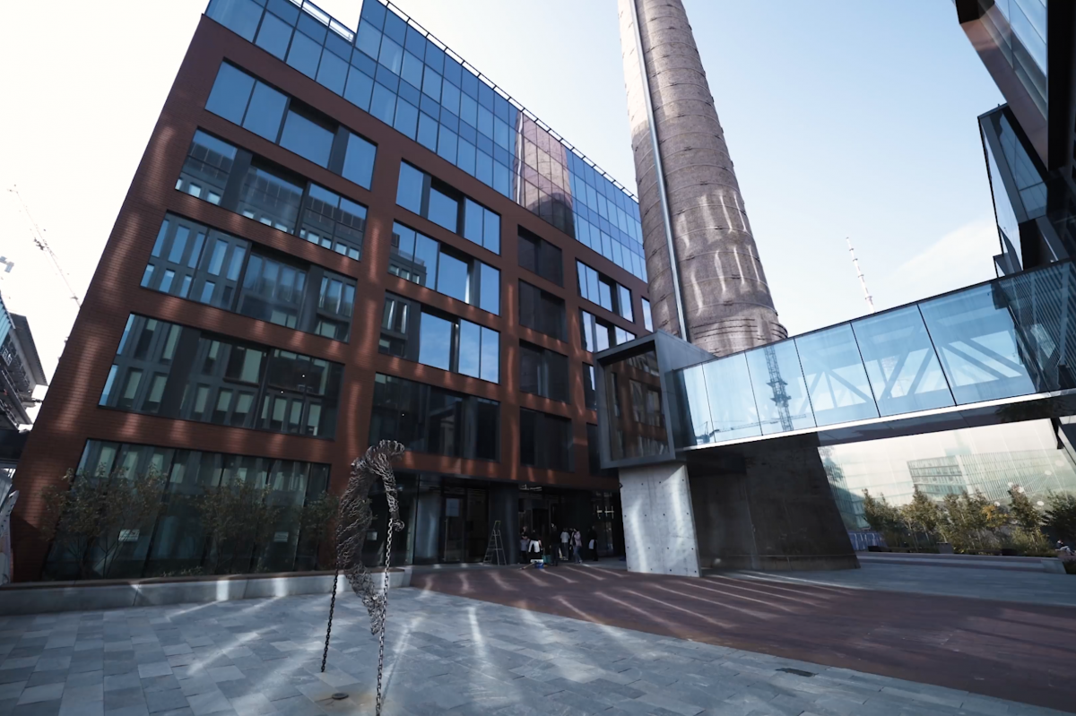
Що таке екосистема?
сукупність юридичних та фізичних осіб з різних секторів, різних за характером діяльності, яка функціонує задля розвитку інновацій та підприємницької діяльності шляхом об’єднання зусиль різних груп стейкхолдерів.

Slide 14

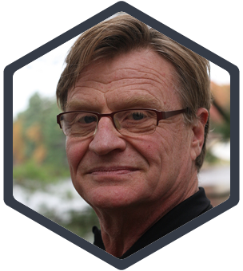
Екосистема біології – в економіку
1930-ті роки
  Артур Тенслі
  Біологія
1993
  Джеймс Мур
  бізнес

Slide 15
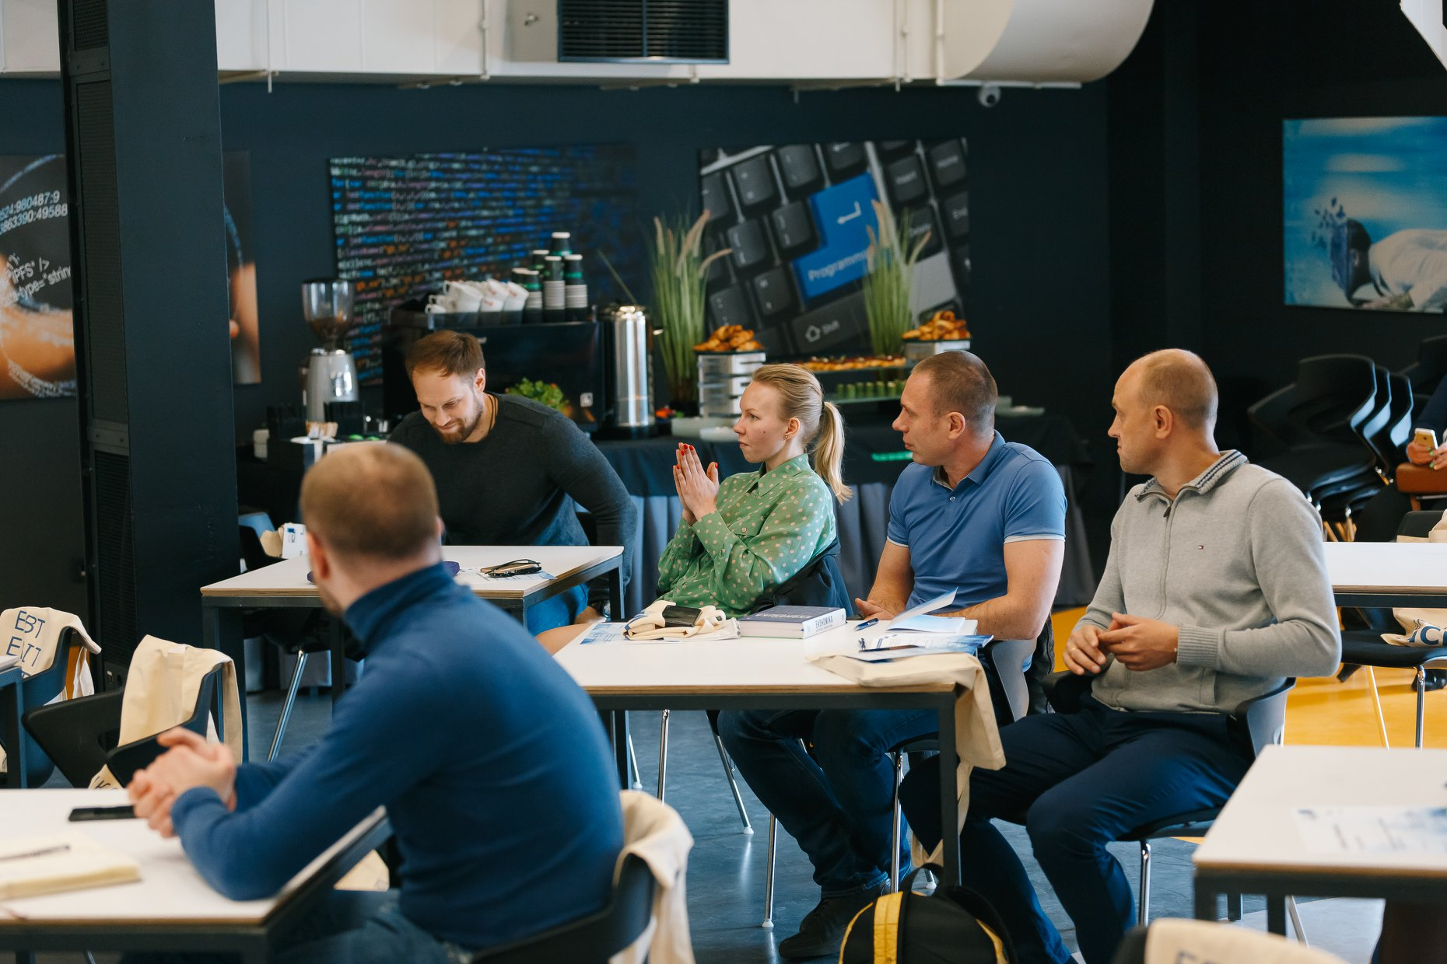
Передумови створення успішних екосистем
Наявність попередньої історії підприємництва або промисловості
Наявність великих діючих підприємств
Визнання та наявність історій успіху
Обмін інформацією
Підприємницька культура
Notes:
. Підприємницькі екосистеми, як правило, виникають в місцях, які мають певні активи. Наприклад, поява Оксфорда як підприємницької екосистеми, безсумнівно, пов’язана зі стратегічним розташуванням відносно Лондона та аеропорту Хітроу, його привабливістю як місцем для проживання, університетом та пов’язаним світовим брендом та унікальним кластером урядових лабораторій Великобританії.
Великі підприємства відіграють значну роль у розвитку екосистеми, оскільки приваблюють талановитих фахівців, виступаючи своєрідними «магнітами талантів», створюючи робочі місця та можливості для виникнення нових бізнесів. У Китаї екосистеми формуються саме довкола великих компаній. Крім того, великі компанії відіграють важливу роль у розвитку регіональних екосистем. Наприклад, МСП у нафтогазовій екосистемі Великобританії в Абердіні мали змогу продавати товари та послуги транснаціональним енергетичним компаніям, що працюють у Північному морі, а в багатьох випадках також використовувати ці відносини для виходу на інші ринки нафти та газу по всьому світу.
Для того, щоб отримати великі переваги для екосистеми з наслідками переливу, потрібно лише кілька підприємницьких успіхів з точки зору моделей для наслідування, серійних підприємців, інвесторів-ангелів, венчурних капіталістів, радників та наставників. Це підтверджується в різних країнах, екосистемах та кластерах. На сайтах кожної з державних установ, екосистем ми можемо прочитати історії успіху підприємців. Компанія Nokia у Фінляндії створила підприємницький «навчальний полігон» для величезної кількості нових стартапів.
У підприємницьких екосистемах люди можуть отримати доступ до інформації та знань щодо нових потреб покупців, нових та нових технологій, можливостей співпраці, експлуатації або доставки, наявності компонентів та верстатів, концепцій обслуговування та маркетингу, а отже, легше сприймати прогалини у продуктах, послугах або постачальниках. заповнити. Організовані та випадкові зустрічі - це основні канали, за допомогою яких така інформація передається. Але зазвичай цього недостатньо для ефективного обміну такою інформацією та знаннями.

Slide 16
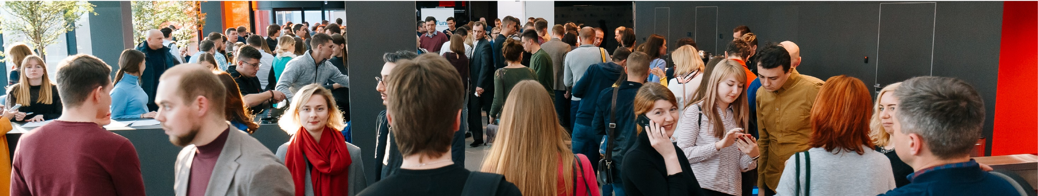
Наша мета – розвивати підприємництво в Україні, тому ми віримо та будуємо партнерство

